Slide 1
Gestión Administrativa y financiera 2020
Institución Educativa alfonso Zawadzky

Slide 2
Gestión Administrativa y financiera
Mantenimiento a planta Física.
Se ha realizado mantenimiento a baterías sanitarias, zonas verdes, tanques, limpieza de techos, adecuación de jardines en todas las sedes, no se ha descuidado a pesar de tiempo de pandemia, se ha realizado mantenimiento al esquema de seguridad de cámaras, mantenimiento a red eléctrica, tapada de goteras y se va arreglando todo lo que se ha ido detectando que este en mal funcionamiento.

Slide 3
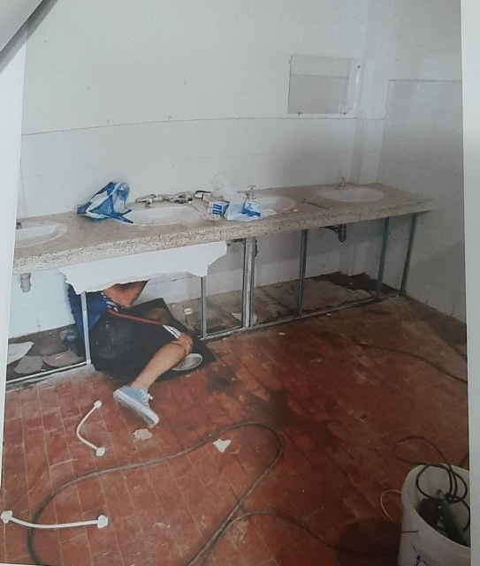
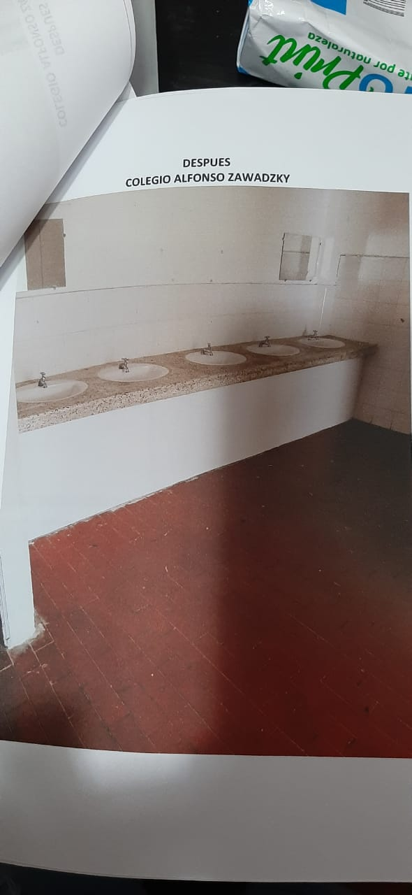
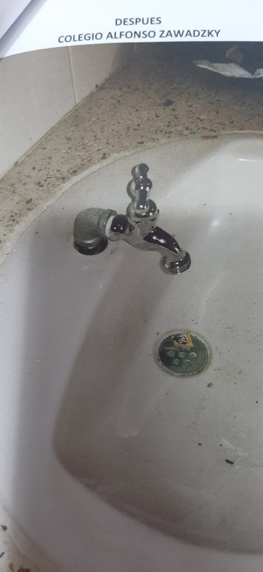
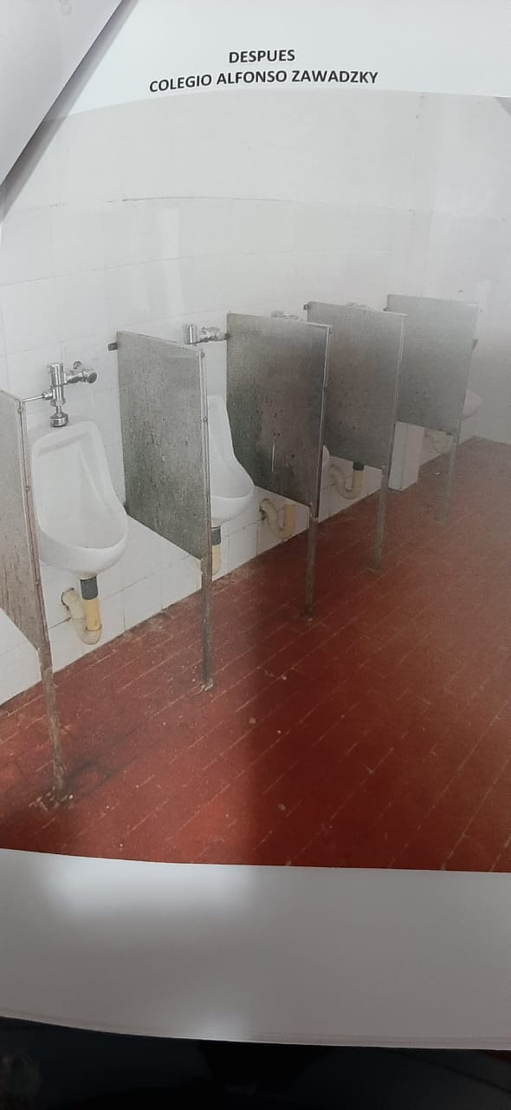
Mantenimiento baterías sanitarias
Obras de mantenimiento a sedes de la institución educativa Alfonso Zawadzky, arreglo de red agua lavamanos baños sede central, cambio de llaves a metálicas, instalación de pared lavamanos, reparación de sistema orinales, instalada de ventiladores, salones, mantenimiento y poda de árboles y arreglo zonas verdes Jorge E. Gaitán y Kennedy, limpieza de techos sede Kennedy y Antonia santos

Slide 4
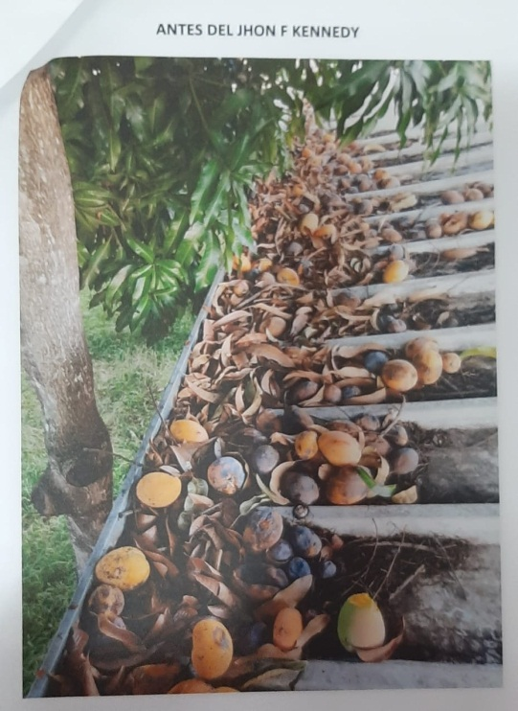
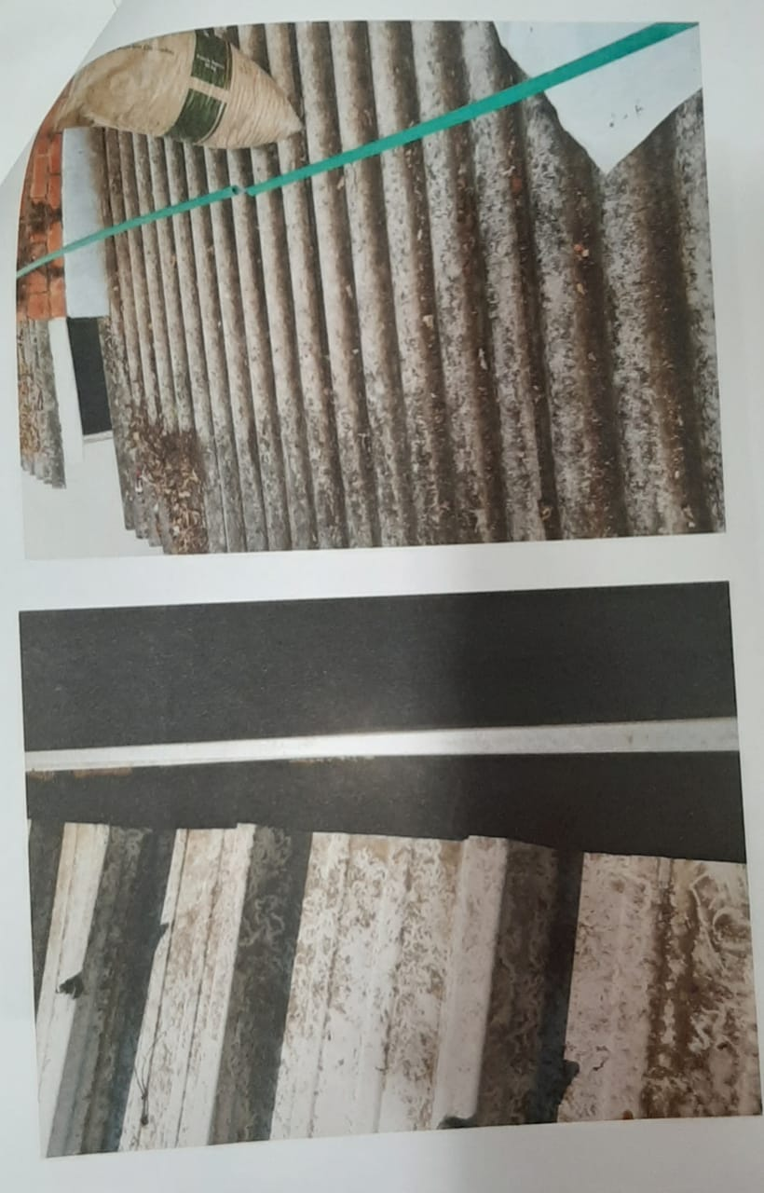
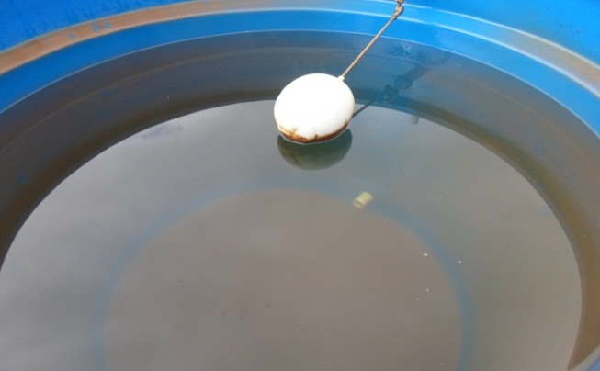
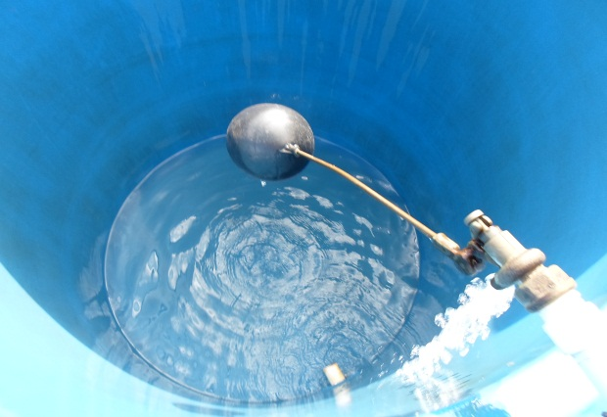
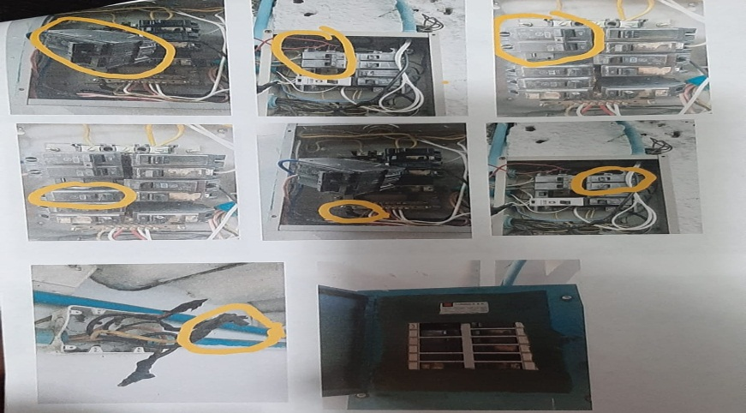
Mantenimiento techos, tanques, red eléctrica
Limpieza de techo de la sede Jhon F. Kennedy
Lavada de tanques de las sedes
Restauración servicio eléctrico sede central, restauración servicio eléctrico Jhon f. kennedy, mantenimiento a aire acondicionado sala sistemas sede central Mantenimiento general de aire acondicionado

Slide 5
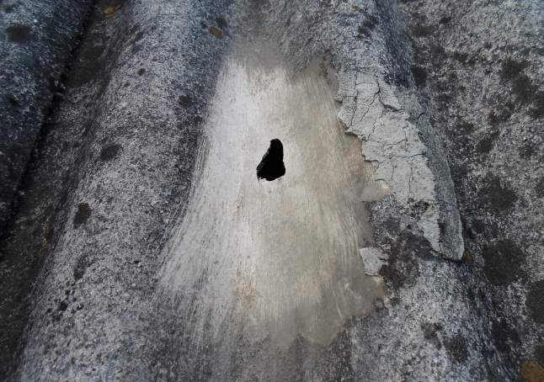
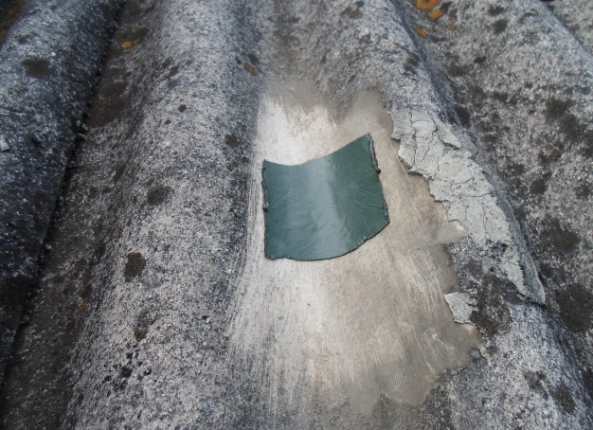
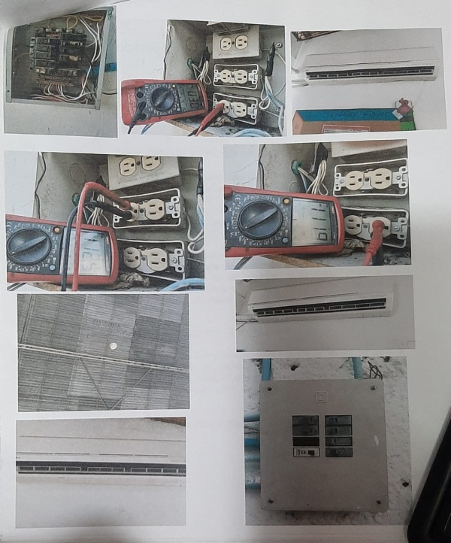
Arreglos eléctricos y cubrimiento de goteras
Trabajos de mantenimiento sede central, sede Jorge Eliecer, sede Policarpa, sede Jhon F. Kennedy, lavada de tanques de todas las sedes, tapada de goteras, barrida de techos
Trabajos de arreglo de red eléctrica sede central, se realizó cambio d cableado y red eléctrica, reparaciones circuito eléctricas salones media técnica y de segundo piso, y arreglo red eléctrica sede Jorge Eliecer Gaitán, soporte técnico, mantenimiento de dos impreso

Slide 6
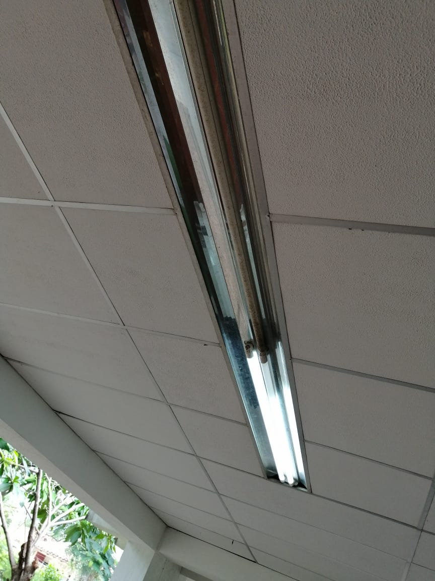
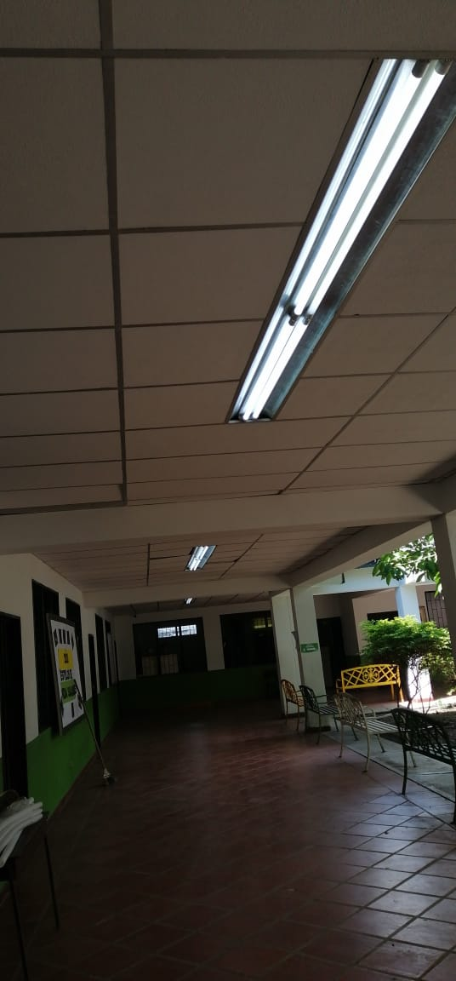
Iluminación de corredores
Se Realizo instalación y cambio de luminarias a sede Jorge Eliecer Gaitán, es de recalcar que solo la I.E. invirtió en los materiales requeridos , ya que la mano de obra la hizo el funcionario nuevo de servicios generales Hugo Fernando.

Slide 7
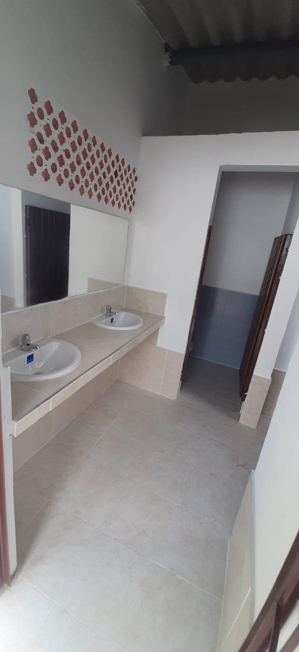
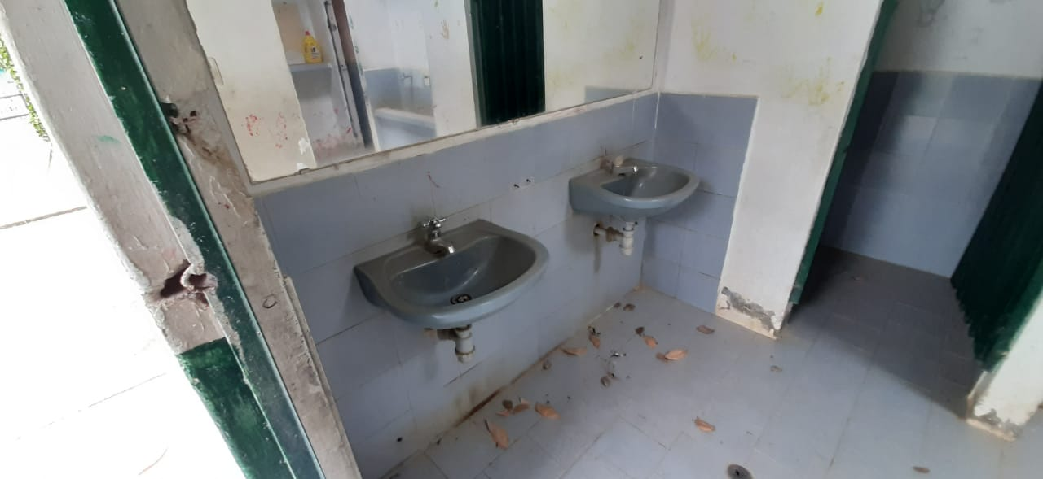
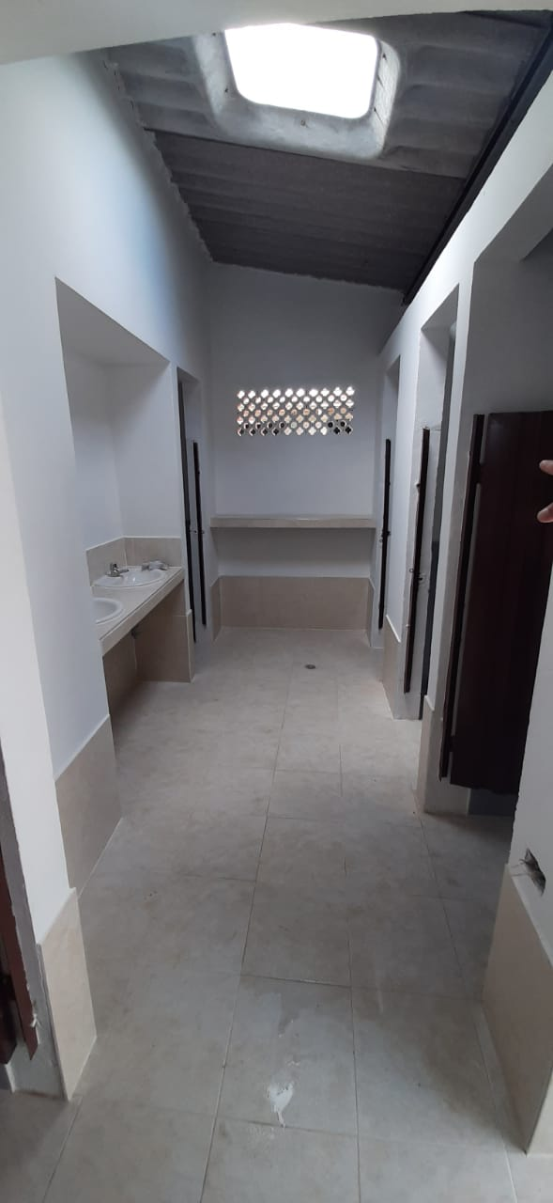
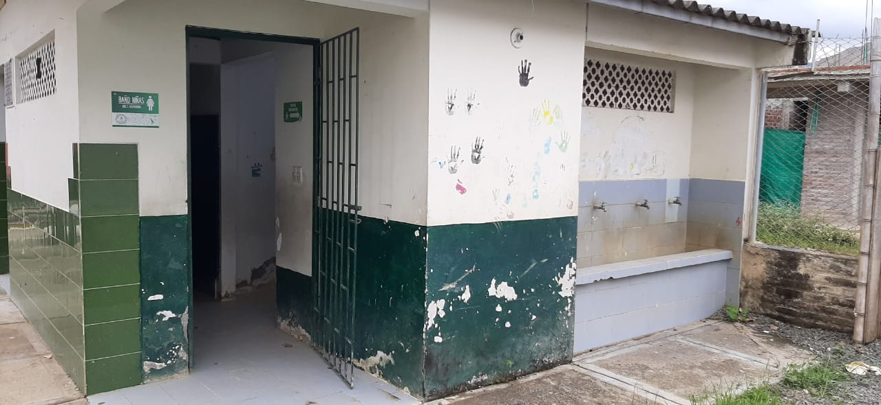
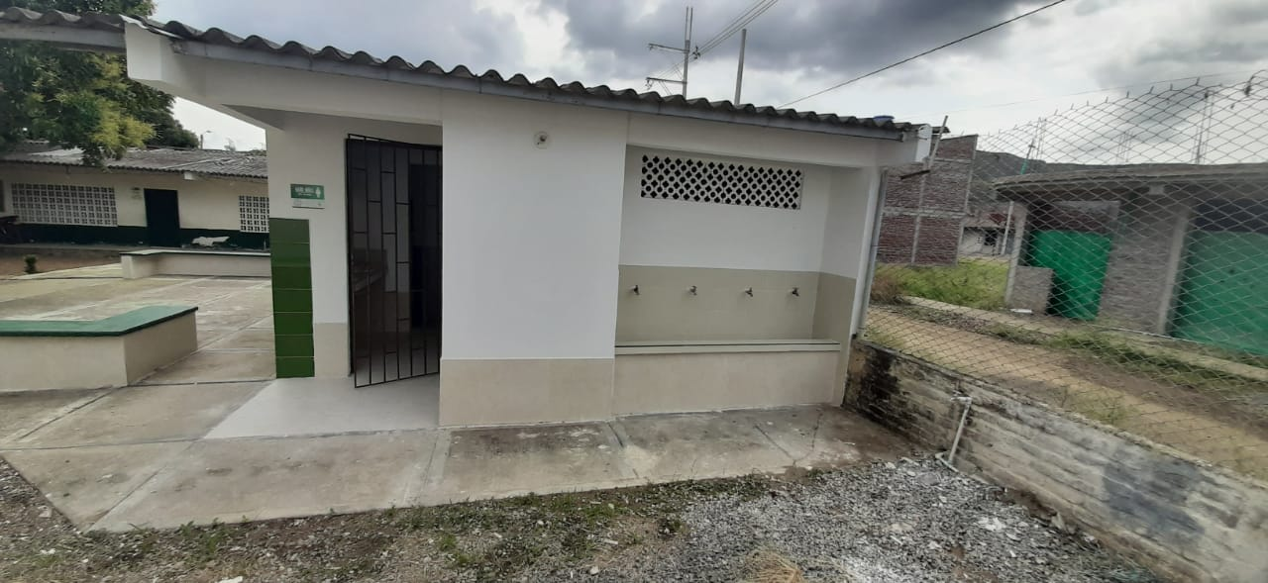
Infraestructura
Mejoramiento de baterías sanitarias Antonia santos, proyecto ejecutado con recursos COVID19. se logro realizar un excelente trabajo de adecuación, aumentando los lavamanos y baterías sanitarias.

Slide 8
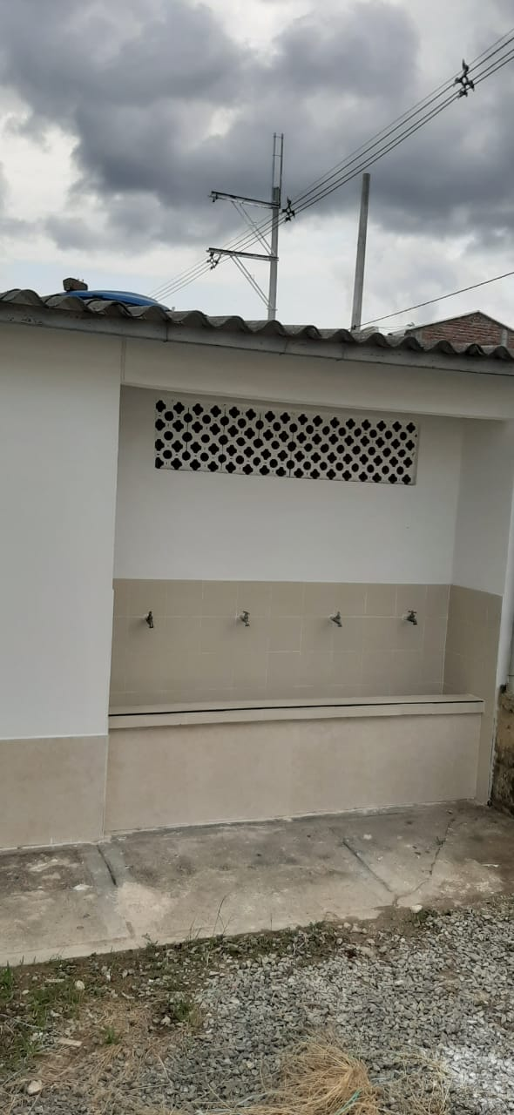
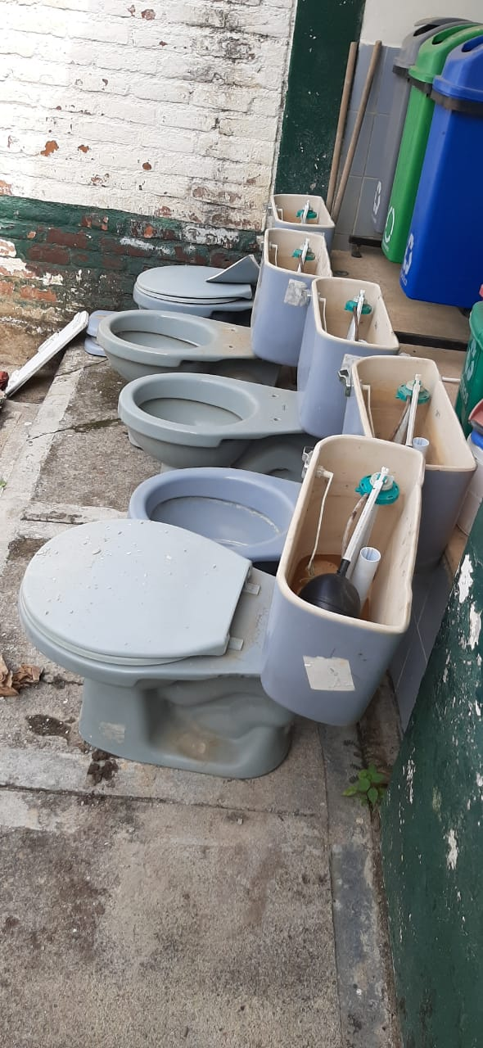
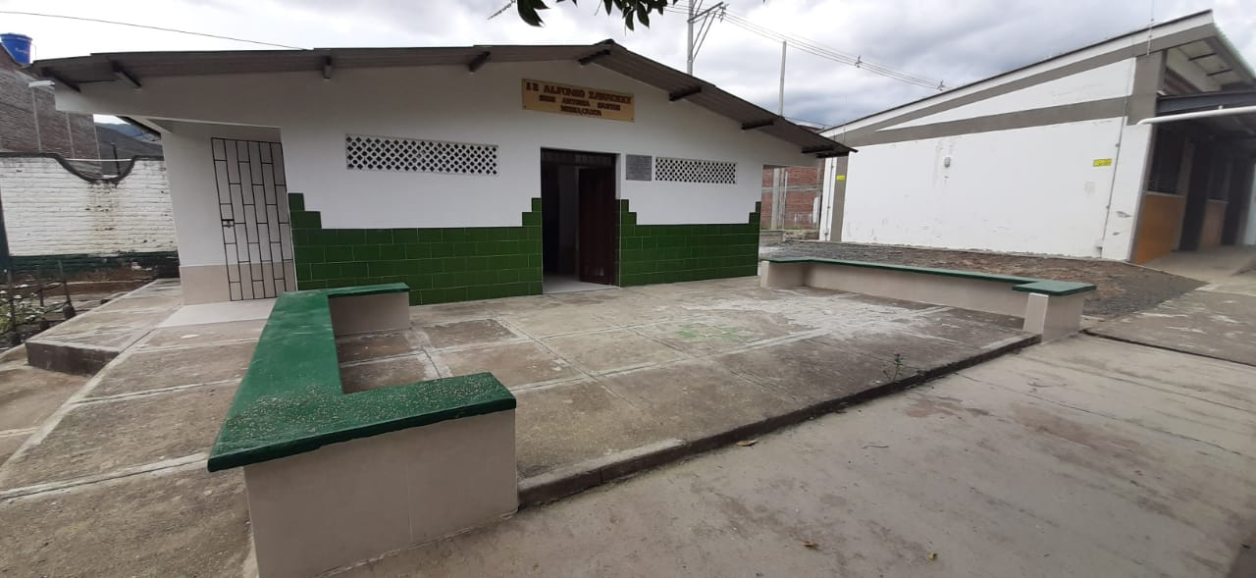
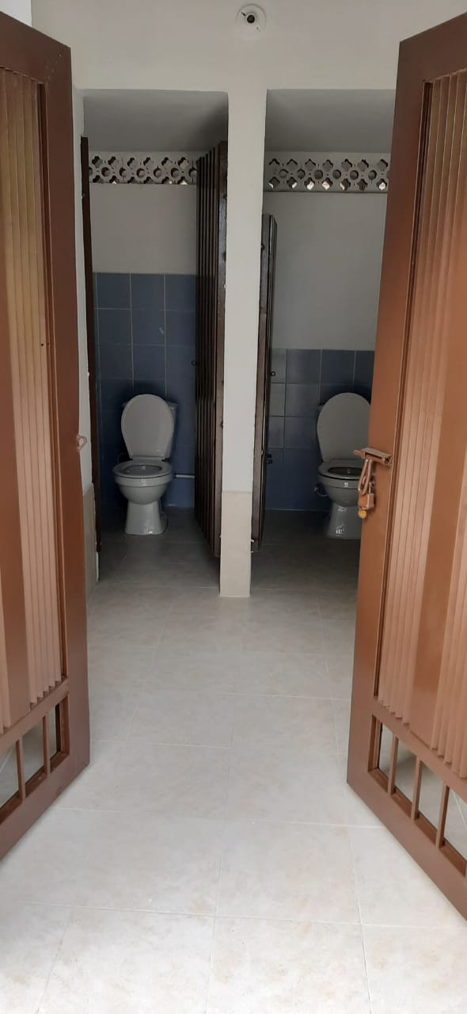
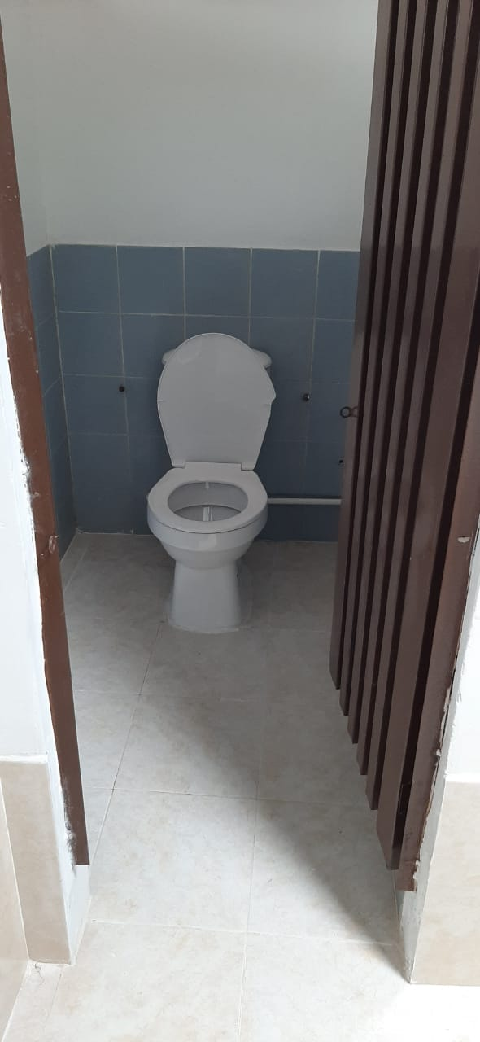
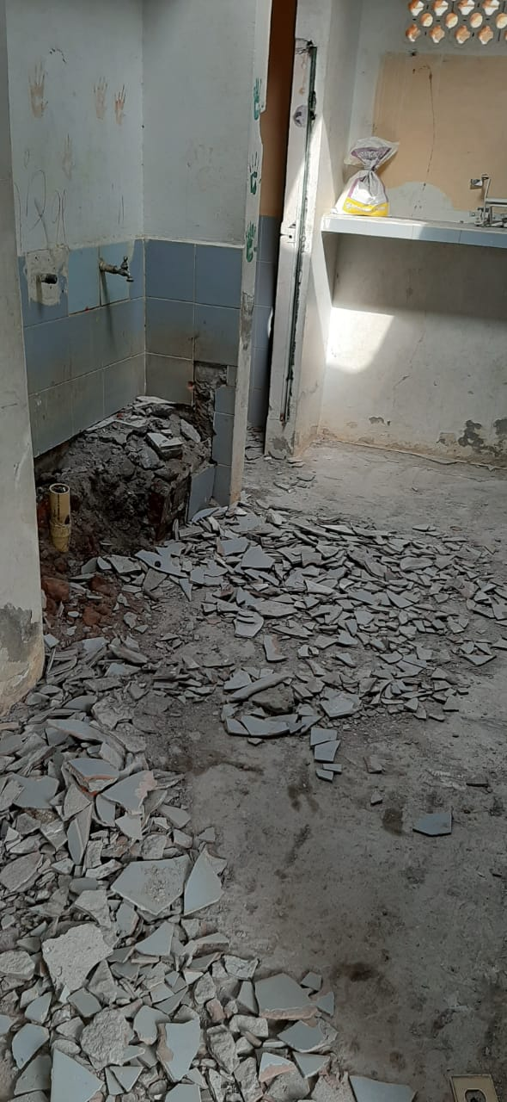

Slide 9
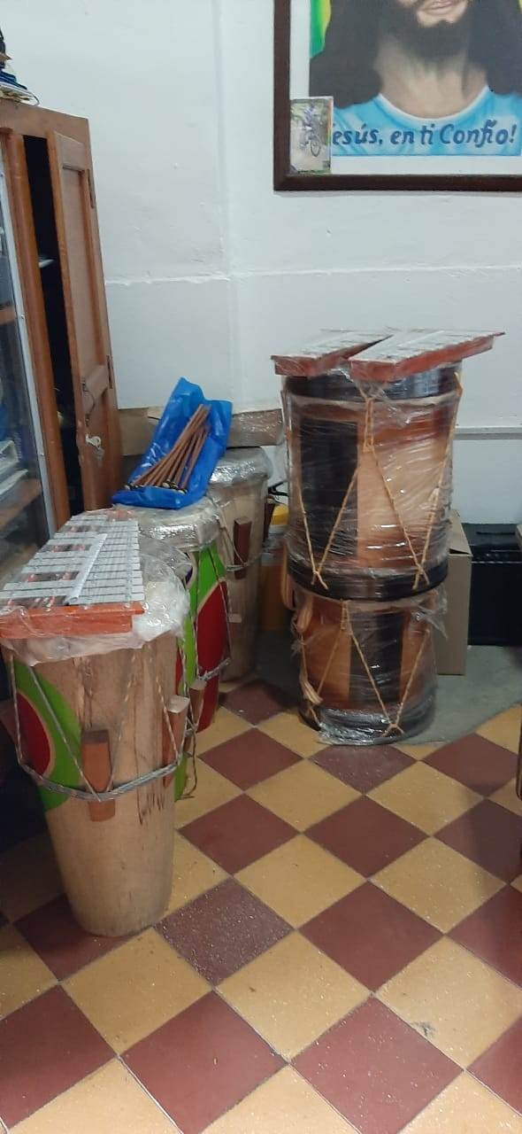
ADQUISICION DE RECURSOS PARA EL APRENDIZAJE- PROYECTOS
Proyecto Musical
Compra de implementos musicales área de artística y compra de (50) sillas rimax para salones sede central.
flautas

Slide 10
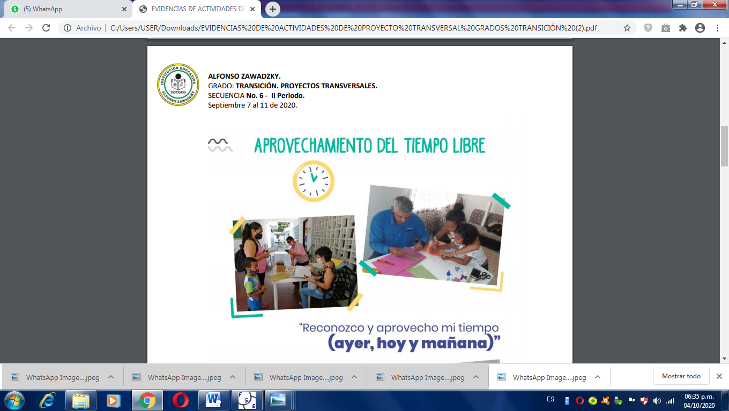
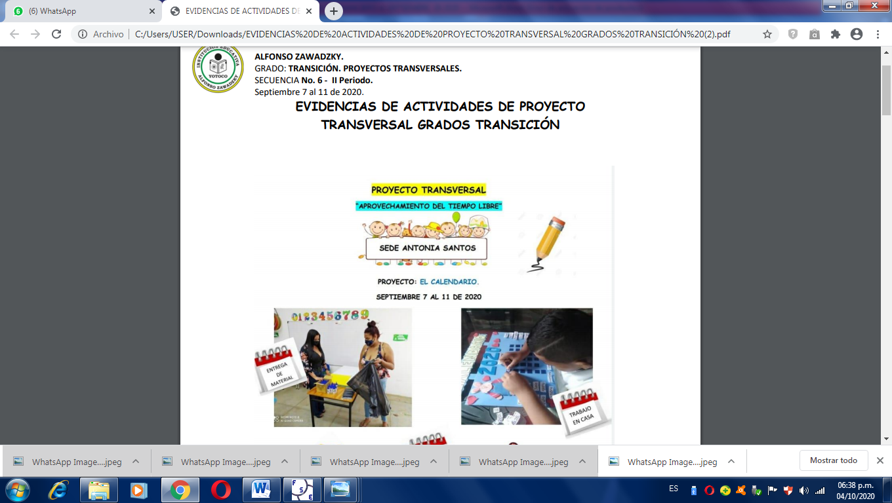
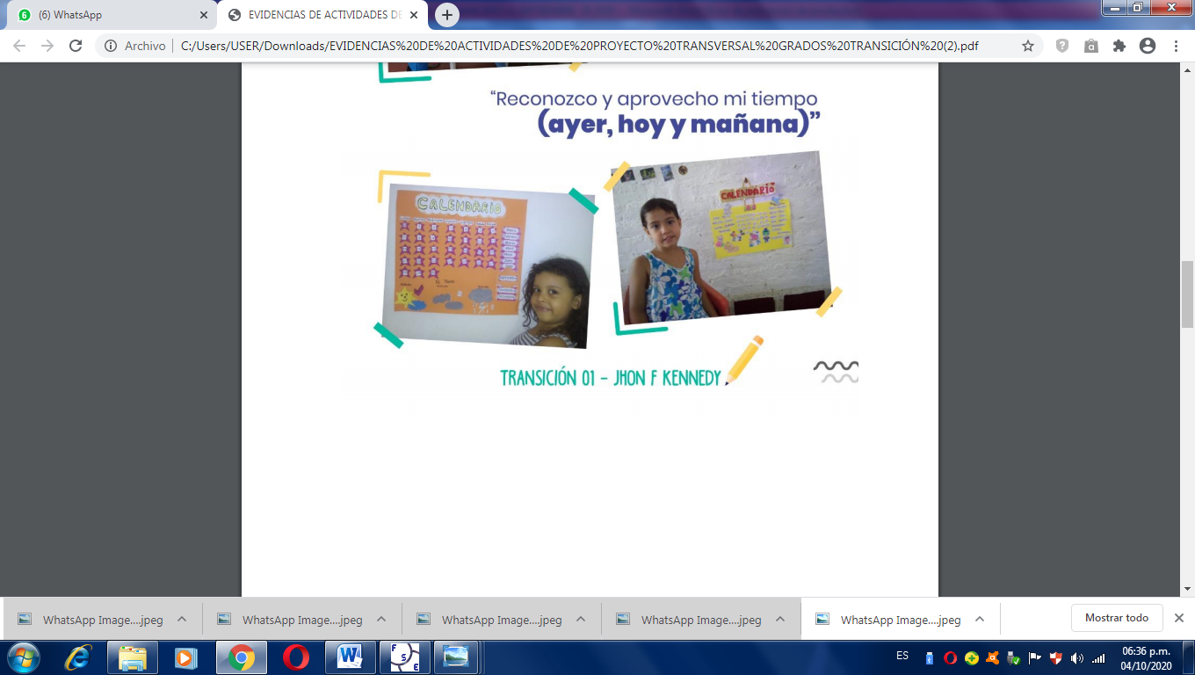
Proyectos Pedagógicos
Proyecto De Transición
Las docentes del área de Preescolar realizaron proyecto de metodología trabajo en casa, durante pandemia por COVID19, la Institución entregó; Tapabocas reutilizable, Jabón líquido, Cartulina blanca, Fomy en colores, Velcro, Silicona, semillas de cilantro, tierra de abono, fotocopias, diplomas, tempera color piel

Slide 11
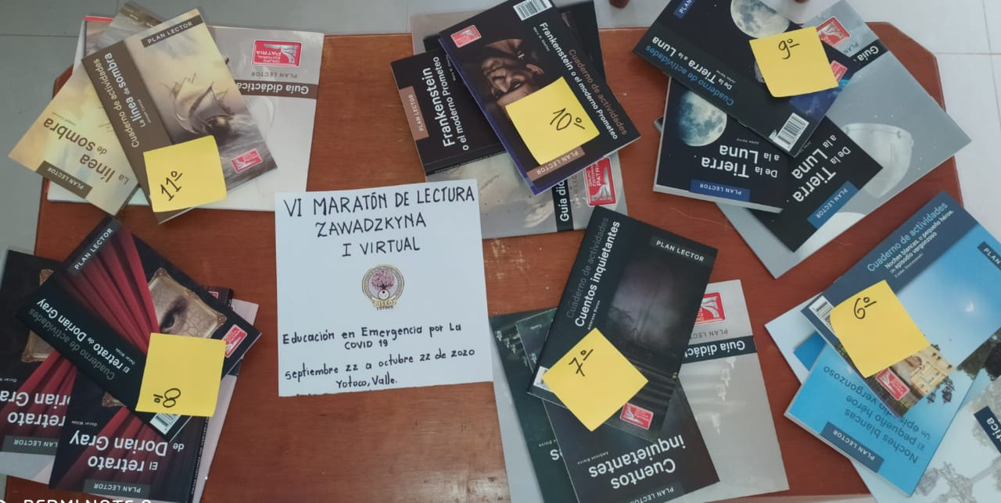
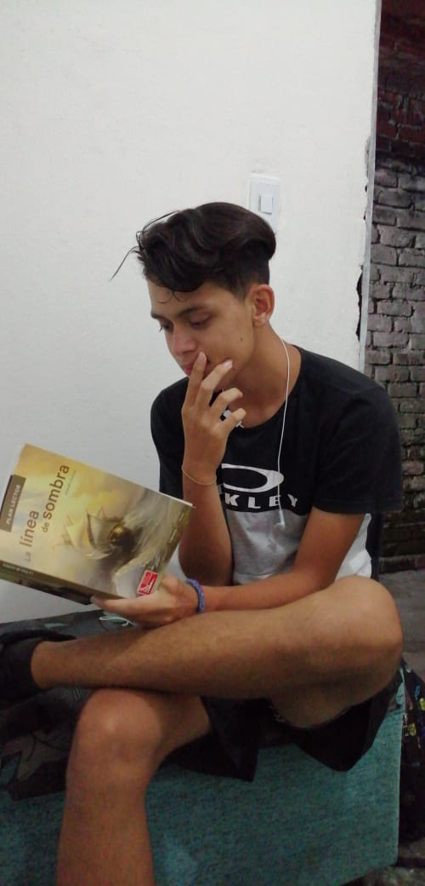
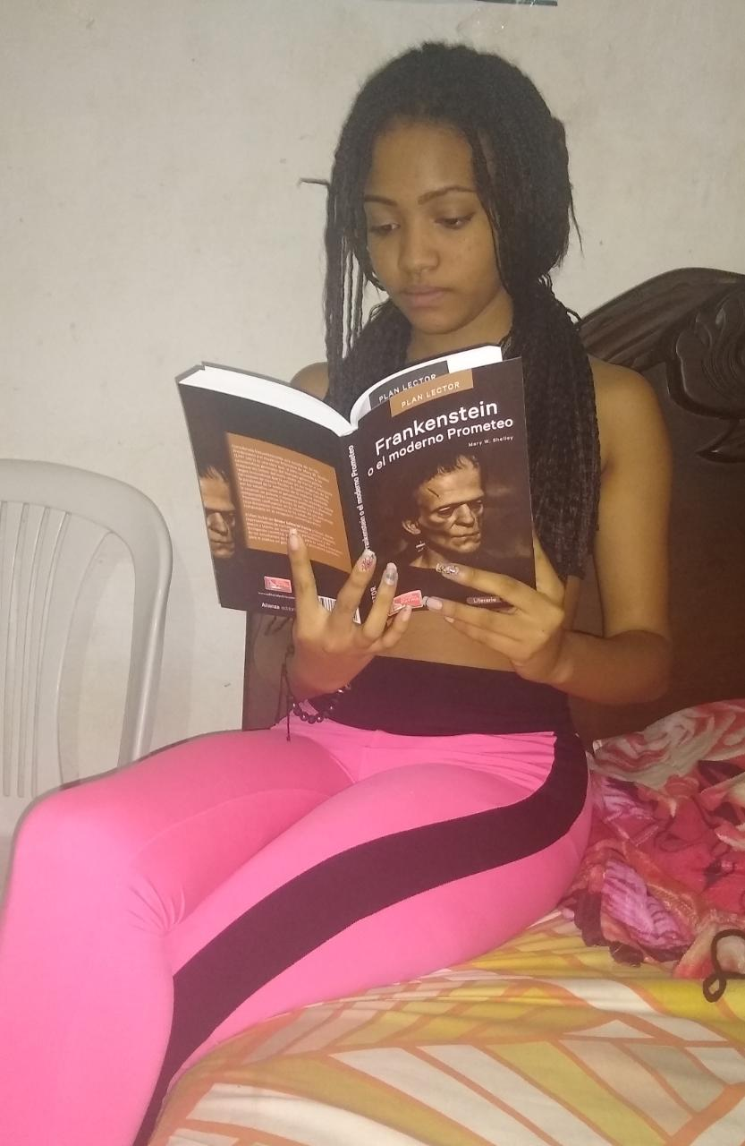
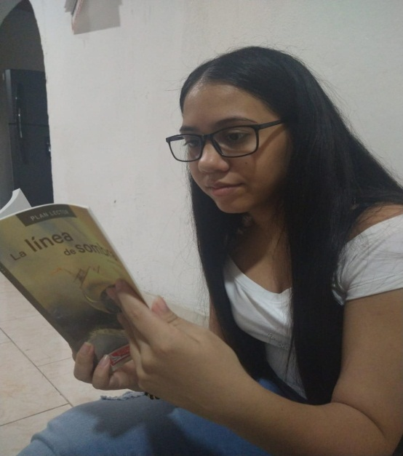
Proyecto Pileoz :
Se realizó compra de plan lector 180 obras literarias
Desde el PILEOZ (Proyecto Institucional de Lectura, Escritura y Oralidad Zawadzkyno) y el área de Humanidades, Lengua Castellana se realizó la VI MARATÓN DE LECTURA ZAWADZKYNA-Primera virtual. En básica primaria y preescolar realizada con los docentes, quienes orientan cada grupo, apoyados por los estudiantes del PILEOZ, quienes realizaron talleres de lectura en voz alta. Coordinados por la Docente Andrea Mayorga.

Slide 12
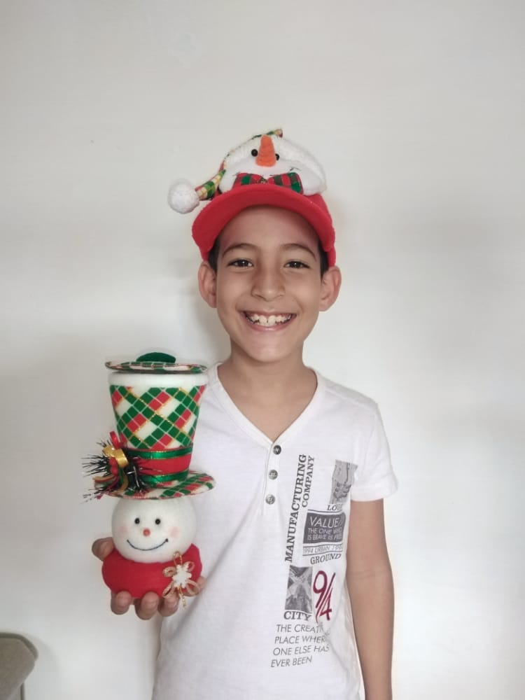
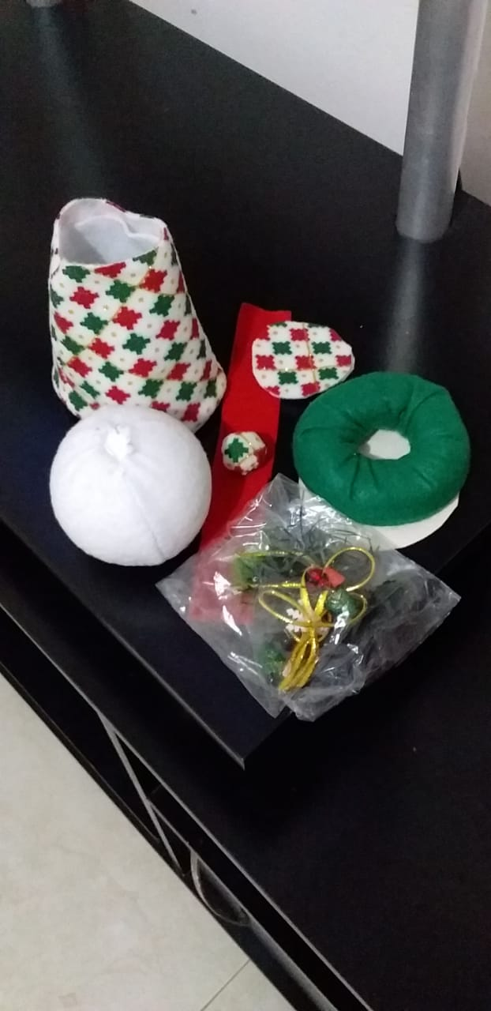
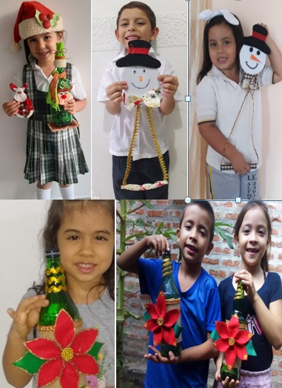
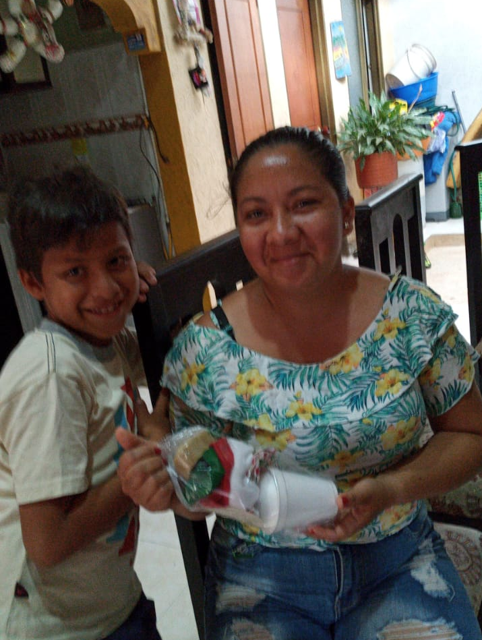
Proyecto Tiempo Libre
Se realizo compra del material para que los estudiantes realizarán desde sus casas manualidades, estudiantes de la sede Jhon F. Kennedy Policarpa Salavarrieta

Slide 13
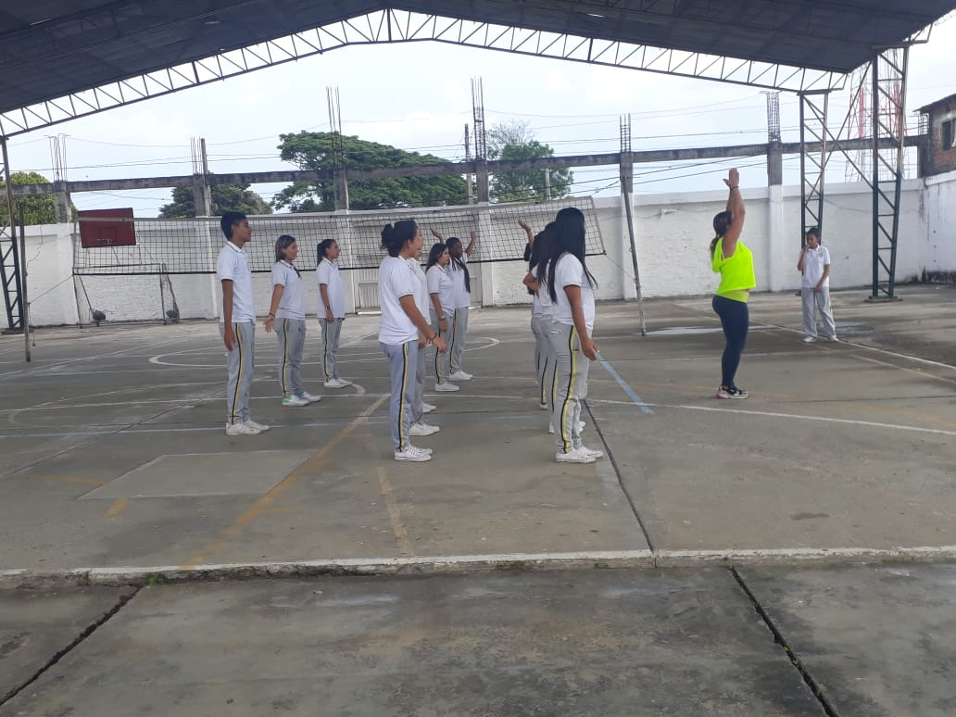
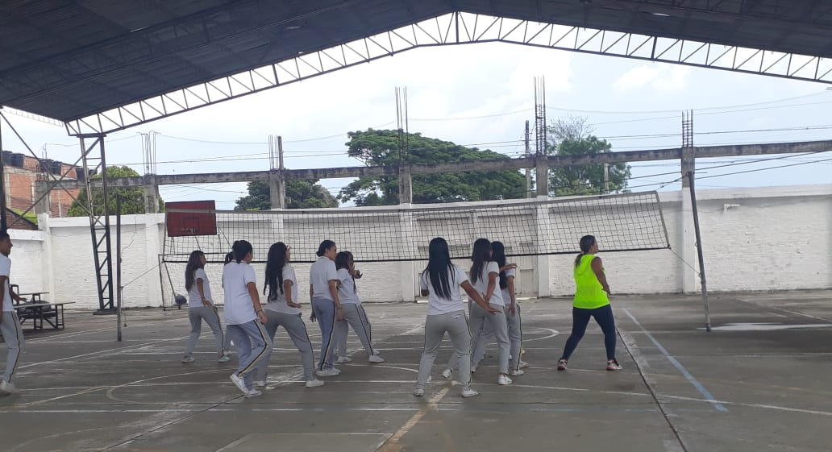
Proyecto semana Deportiva.
Se realizó compra de materiales desde el mes de febrero, para la realización de la semana deportiva, la cual por evento de la pandemia quedo aplazada, de igual manera se realizó pago de instructor en coreografía - proyecto democracia semana deportiva coreógrafa que entreno los estudiantes para la apertura, así no se haya realizado había que pagar por el servicio prestado.

Slide 14
ESTADO DE LA CONTRATACION REALIZADA
Y RESULTADOS OBTENIDOS
Contrato de suministro de materiales:
Suministro periódico de elementos de papelería, útiles de escritorio, material para carteleras, tintas, material requerido para desarrollo de proyectos, material fotocopiado Durante la vigencia se ha suministrado el material que han requerido para la realización de los proyectos, al inicio de año se entregó dotación a docentes, y trabajos con estudiantes en el desarrollo de sus respectivos proyectos.
En el ámbito administrativo los funcionarios pudieron desarrollas sus actividades con los elementos requeridos, se entregó útiles de escritorio y papelería
Contrato de alquiler de impresoras para producción de trabajos de área administrativa, impresiones y fotocopias de estudiantes y docentes.
Se realizó contrato con la entidad PLUSNET, para el servicio de internet 60 megas para todas las sedes, por valor mensual de $1.367.000, se logró llegar a un acuerdo con los proveedores para un descuento del 50% por el tema de la pandemia, esos recursos se van a poder destinar para otras actividades.
Contrato de honorarios profesionales del contador para la asesoramiento y elaboración de informes a los entes de control
Elaboración del inventario general de la Institución Educativa.
Suministro de productos y materiales de aseo para todas las sedes de enero a septiembre de 2020. Se han realizado algunas compras para lo necesario, ya que el consumo baja por la ausencia de estudiantes
Contrato de arreglo red eléctrica sede central, mano de obra y materiales
Se logró realizar varios arreglos eléctricos en las sedes, es difícil realizar un mantenimiento general ya que en un 80% se requiere cambio total de redes.

Slide 15
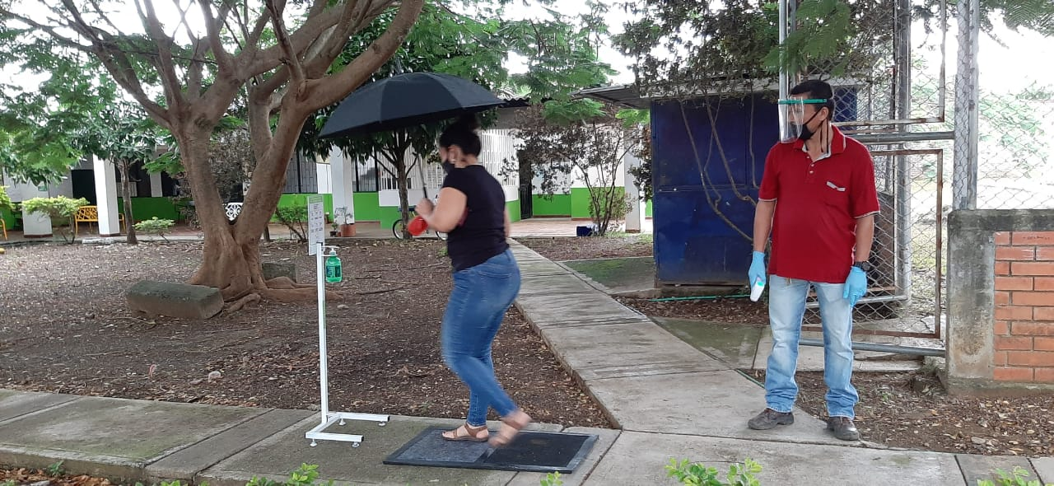
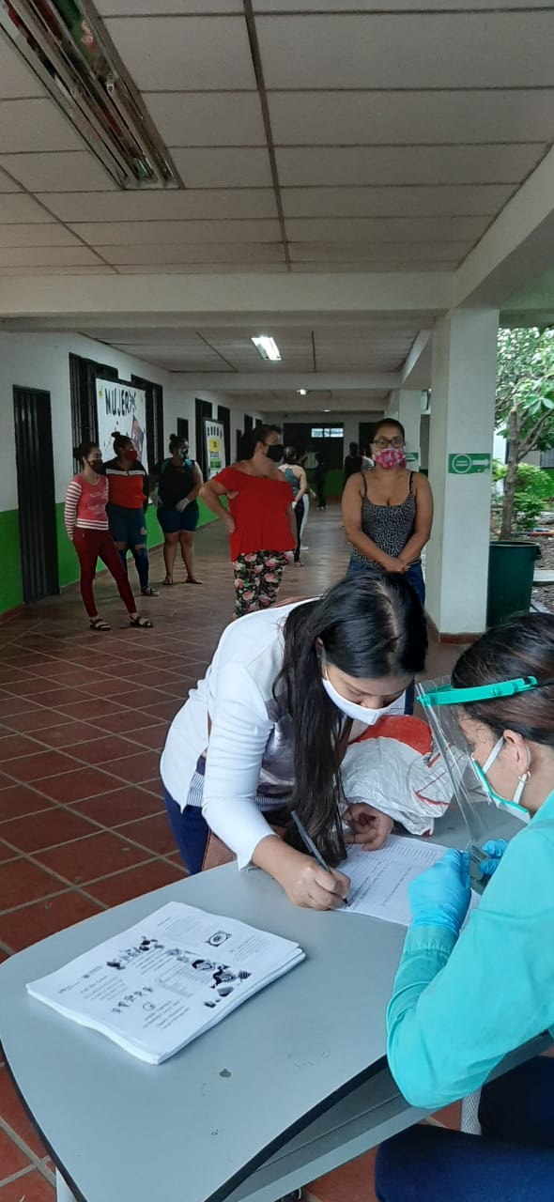
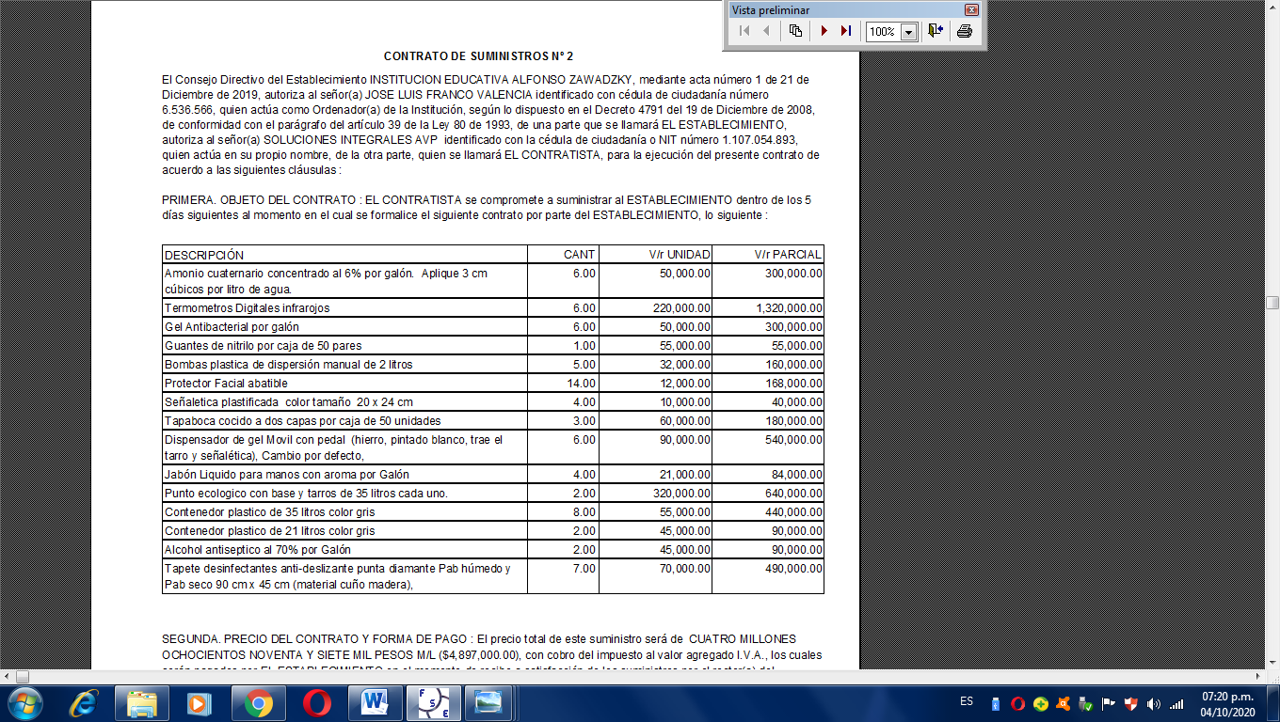
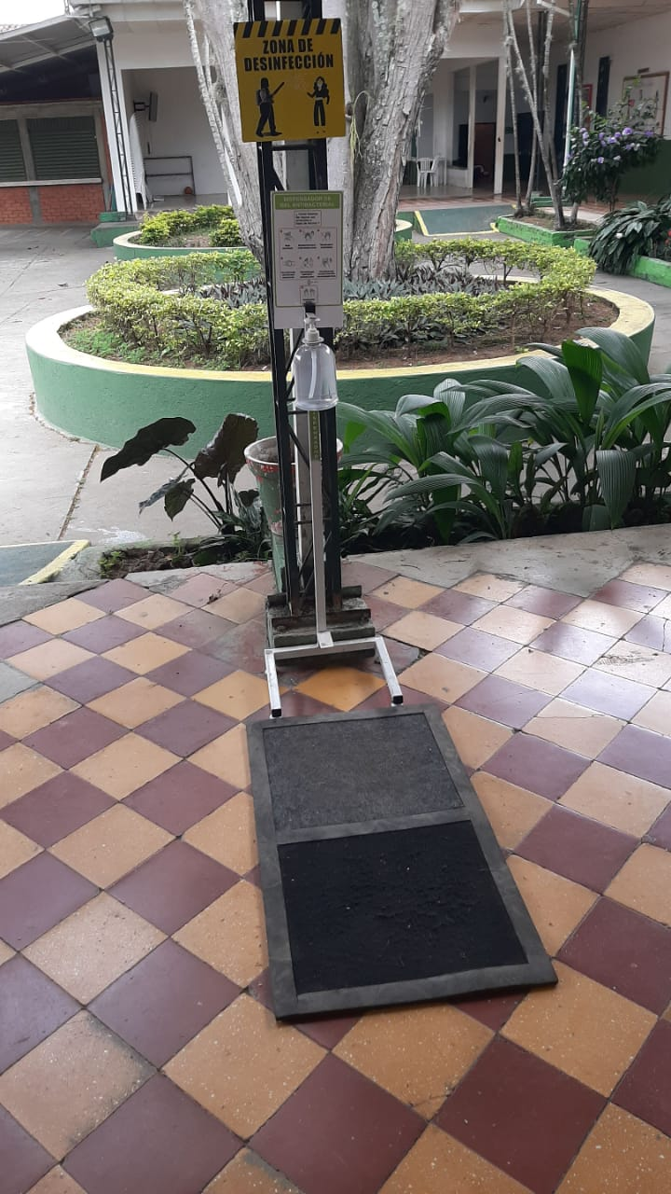
Bienestar del talento
Humano
Seguridad y protección
Compra de elementos de bioseguridad para la mitigación de pandemia por Covid19 para todas las sedes.

Slide 16
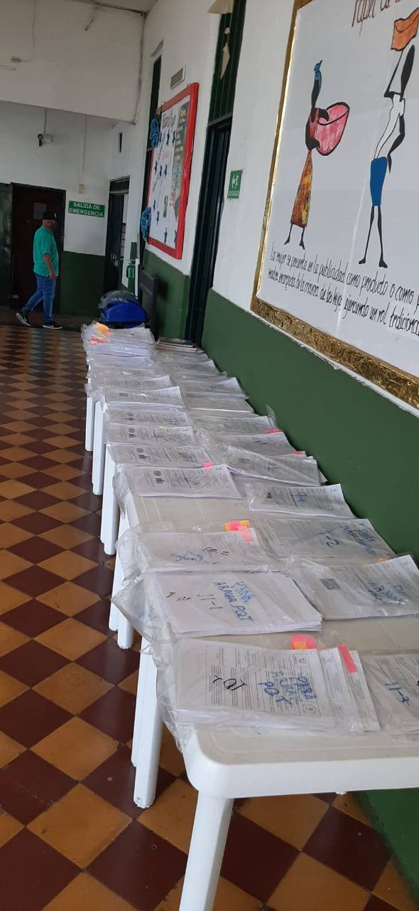
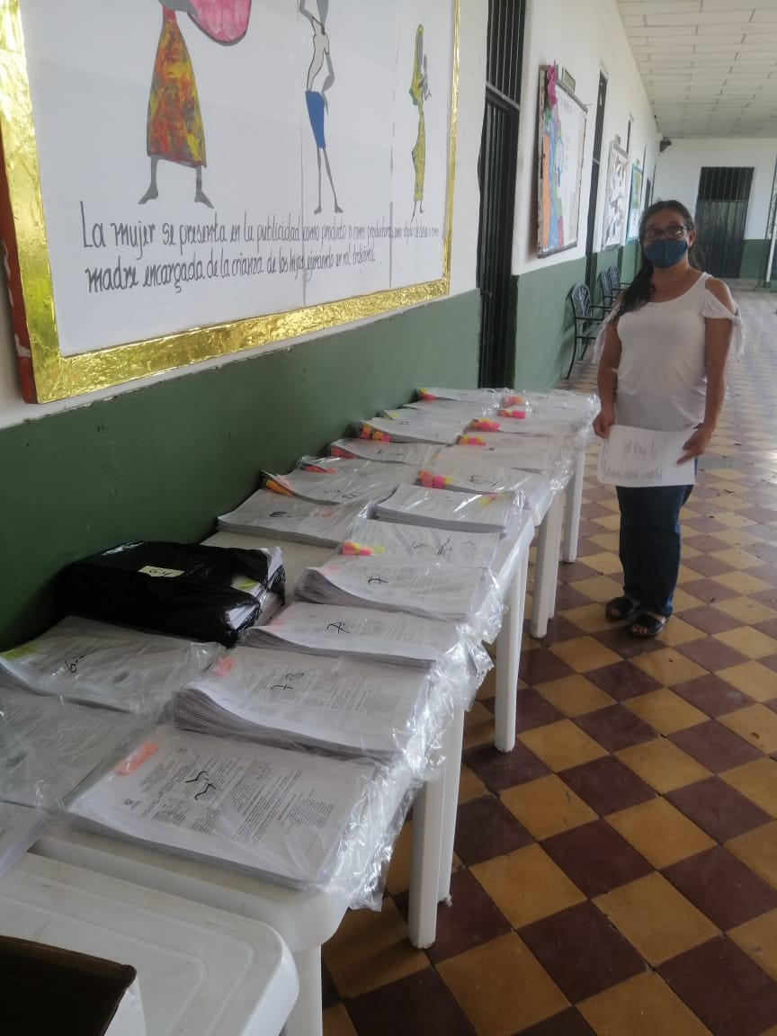
Material fotocopiado
Estrategia trabajo en casa estudiantes sin conectividad
Se realizo tres entregas de material fotocopiado a estudiantes consistentes en 52 mil copias

Slide 17
APOYO FINANCIERO Y CONTABLE
Los fondos de servicios educativos han sido manejados de manera equitativa y responsable, procurando siempre un desempeño optimo y utilización del recurso eficaz, cumpliendo a cabalidad lo establecido por las normatividad vigente en el manejo de FSE y presentando a tiempo los informes a los entes de control.
Este año por su condición de anormalidad, se retrasó la ejecución del presupuesto , ya que la directriz nacional de austeridad del gasto así lo sugiero, pero se retomo ejecución en noviembre.

Slide 18
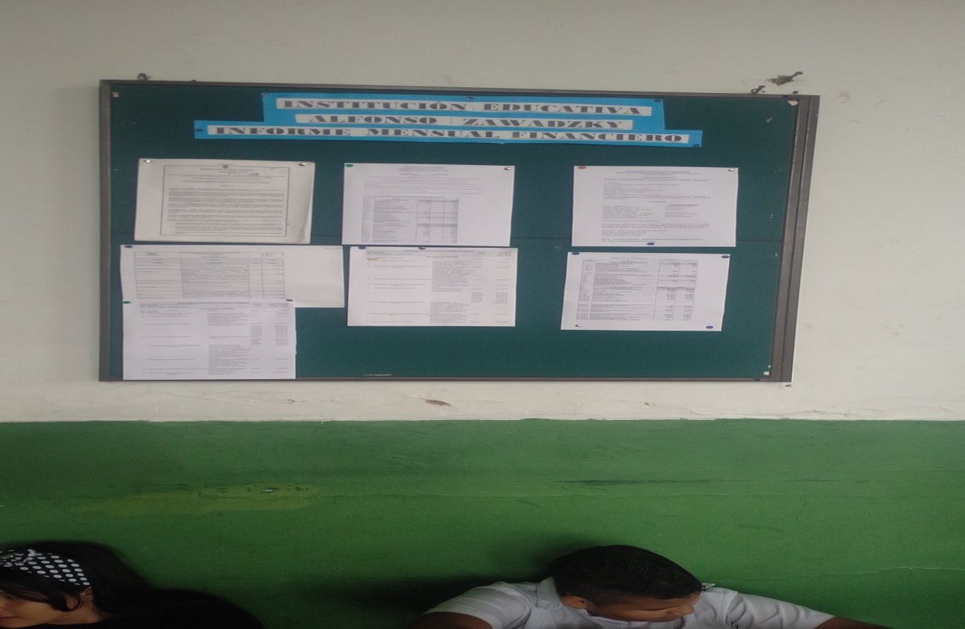
INFORME SOBRE EL MANEJO EQUITATIVO DE Y
RESPONSABLE DEL FSE, ATENDIENDO
EL ARTÍCULO 2.3.1.6.3.19 DEL DECRETO 1075 de 2015
El Manejo de los Fondos de Servicio Educativo se realiza bajo los preceptos de celeridad, eficiencia, eficacia y transparencia, realizando los debidos informes y publicación de los contratos.
La institución educativa de manera permanente pública en cartelera la relación de contratos y estados financieros para información de la comunidad educativa
Se presentan informes trimestrales a los entes de control y a la Secretaría de educación Departamental.
Se reporta la información financiera al SIFSE
Informes periódicos al Consejo Directivo de la ejecución del presupuesto

Slide 19
EJECUCIÓN RECURSO COVID19
Detalle | valor
Material fotocopiado par entregar a estudiantes | 1,595,950
compra de 1o cargadores lenovo, y 5 cargadores acer, para equipos de computadores portátiles para préstamo a estudiantes | 1,300,000
Material fotocopiado par entregar a estudiantes | 1,152,950
Material fotocopiado par entregar a estudiantes Mediacanoa | 785,000
Compra elementos de bioseguridad, para mitigar los efectos de la pandemia Covid-19 | 4,897,000
Material fotocopiado par entregar a estudiantes | 815,550
Compra De Libros Del Plan Lector Proyecto Pileoz 2020 Docente Encargada Andrea Mayoga Recursos Covib19 Se Aplica Ordenanza 538 De 2020 | 4,680,000
Materiales Para Desarrollo De Proyecto Pedagógico Trabajo En Casa Por Pandemia Para Los Estudiantes De Transición 113 Estudiantes Beneficiados, Docente Mónica Andrea Tovar | 1,495,000
Mejoramiento de adecuación de baterías sanitarias de la sede Antonia santos, reparación de cañerías, elaboración de pisos, , red eléctrica de baños, instalaciones de lavamanos, enchapes de pisos y paredes | 13900000
Compra de materiales de aseo y elementos de bioseguridad-preparandonos para la alternancia | 10,786,771
TOTAL EJECUTADO | 41,408,221

Slide 20
EJECUCIÓN DEL INGRESO
Cuenta | DETALLE | Valor
480522 | Ingreso recursos propios( arriendo tienda escolar, certificaciones, diplomas, constancias, paz y salvo) | 2694000
440818 | Transferencias Gratuidad educativa | 135.162.486
442805 | Transferencia recursos COVID19 | 41.408.221
 | Rendimientos financieros | 107,000
 | Recursos de Balance | 14.943.389
 | Talemtus-Ciclos | 4,105,000
TOTAL |  | $198,420,097

Slide 21
Ejecución de egresos
2.1.1.2 | HONORARIOS | 14.400.000
2.1.1.3 | REMUNERACION SERVICIOS TECNICOS | 4.055.100
2.2.1.1 | COMPRA DE EQUIPO | 9.345.062
2.2.1.2 | MATERIALES Y SUMINISTROS | 47.728.981
2.2.1.3 | MANTENIMIENTO DE INFRAESTRUCTURA | 43.642.500
2.2.1.4 | MANTENIMIENTO DE MOBILIARIO | 926.000
2.2.1.5 | SERVICIOS PUBLICOS | 773.135
2.2.1.7 | IMPRESOSY PUBLICACIONES | 6.805.590
2.2.1.8 | COMUNICACIONES Y TRANSPORTE | 10.141.410
2.2.1.10 | IMPUESTOS | 452.465
2.2.1.11 | PARTICIPACION EN ACTIVIDADES DEPORTIVAS, CIENTIFICAS Y CULTURALES. SALIDAS PEDAGOGICAS | 1.196.570
 |  | 139.466.813
 | Recursos del balance 2020 antes de cxp | 58,953,284
 | CXP estampillas mes dic. Y dian (.$ 6,445,070)- | $52,508,214

Slide 22
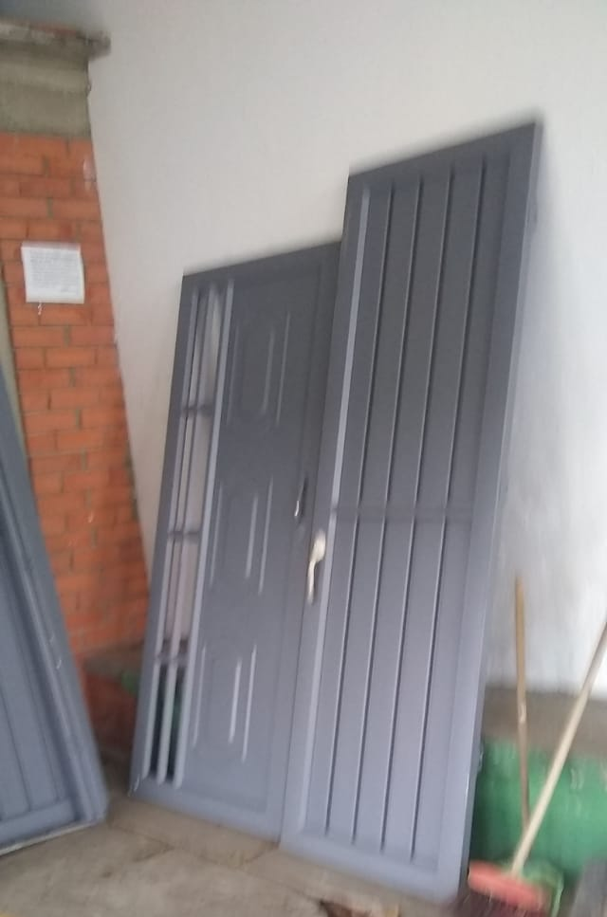
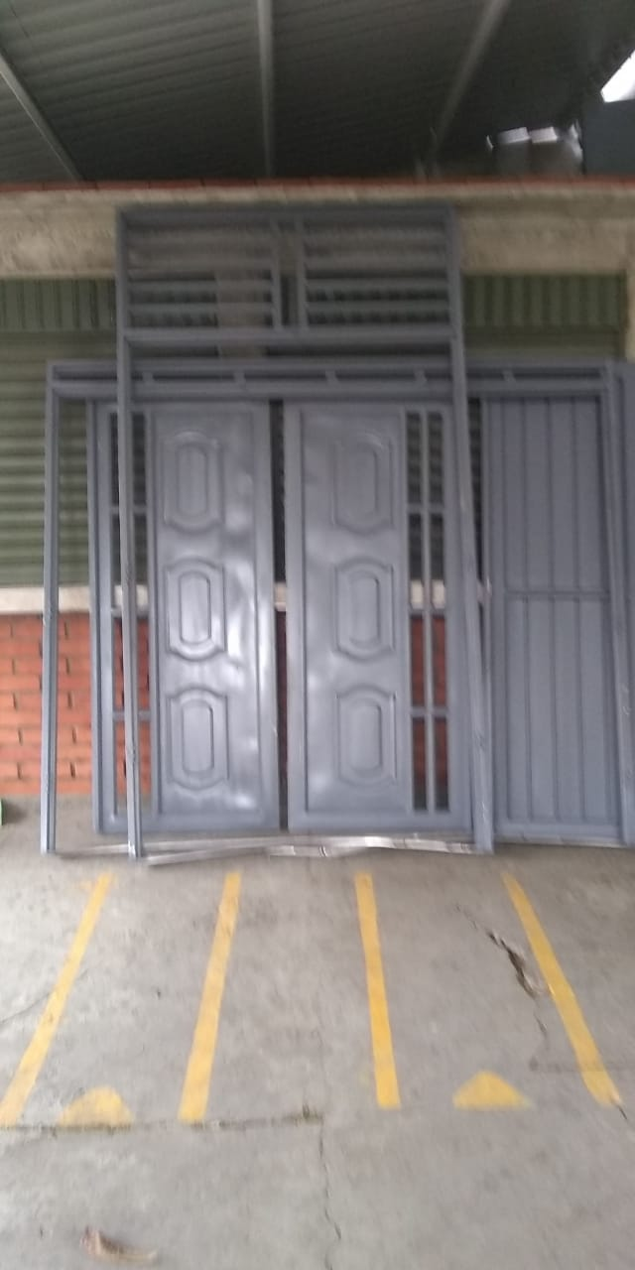
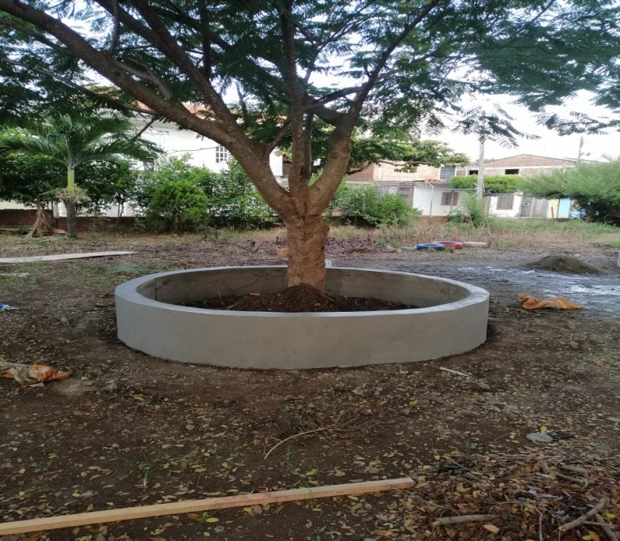
EJECUCIONES ULTIMO TRIMESTRE
Central Alfonso Zawadzky
Sede Jorge Eliecer Gaitán
Instalación de dos portones principales
Elaboración de Dos muros-redondeles en los arboles

Slide 23
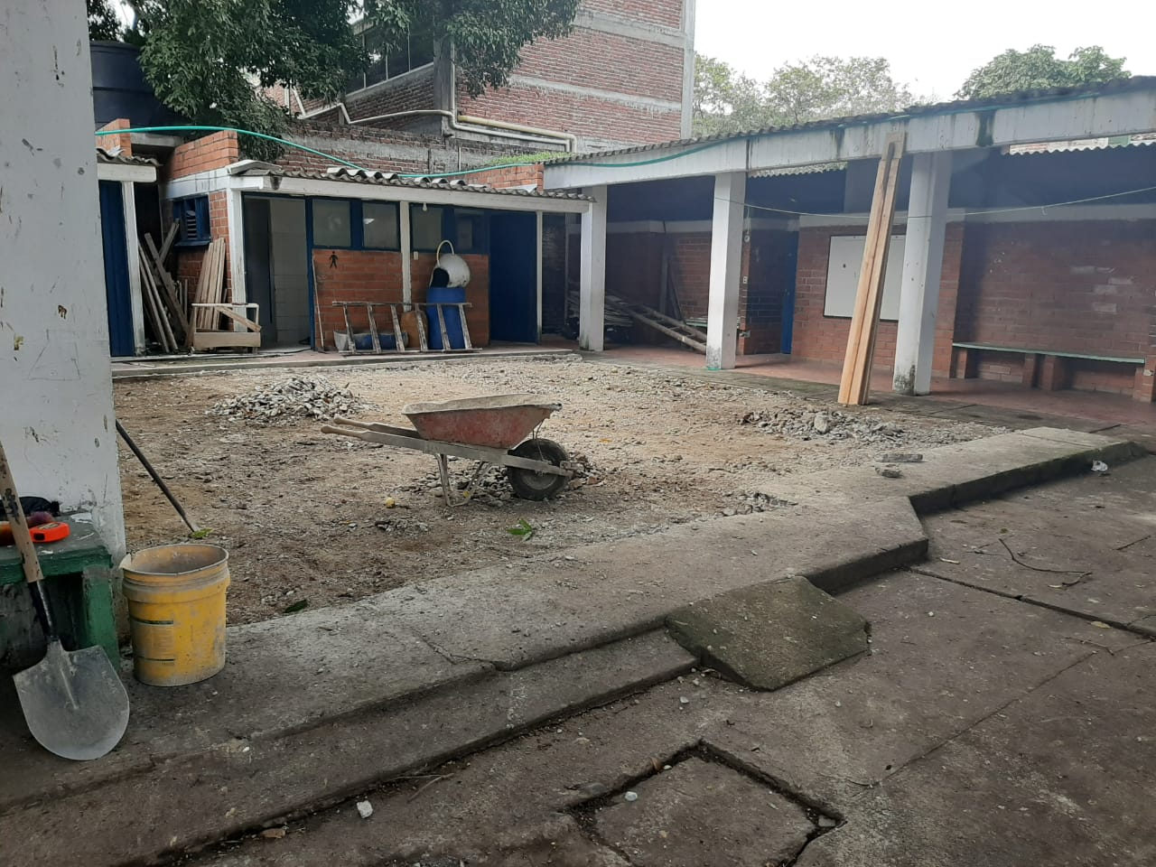



Mejoramientos en Sedes
Jhon F. Kennedy
Construcción de piso patio
Instalación de reja de 7 metros entrada

Slide 24



Mejoramientos sedes
Antonia Santos
Traslado de puerta que quedo detrás de aulas para el lado de baños niñas
Arreglo de reja principal con refuerzo de lamina 42 metros
Instalación de vidrios en ventana de comodataria, arreglos de cañería e instalación de reja seguridad techo.
Desmonte de peinemono de cocina escolar

Slide 25




Compra Productos de Aseo y Bioseguridad
Se realizo compra productos de aseo y bioseguridad para todas las sedes. (7) Puntos ecológicos y dos lavamanos portátil. (30) Dispensadores fijos de alcohol.

Slide 26
Compra Dotación Didáctica
Se realizo compra de cuatro Tv smart TV.
31 parlantes JBL pequeños
Una impresora multifuncional
30 diccionarios de literatura
30 diccionarios de ingles
8 multitomas

Slide 27
Gracias

